Slide 1

impulsio
A Kelldrin nos
marketplaces
Pré-diagnóstico de canal · Mercado Livre, Shopee e Amazon
Kelldrin × impulsio · 21/10/2026
Notes:
Abrir lembrando o combinado da semana passada: trazer o que a gente enxerga de fora, antes de falar de proposta. Tudo o que está aqui foi capturado esta semana e eles podem refazer a busca na hora.

Slide 2

O PONTO DE PARTIDA
02 / 24
O que vocês nos disseram
“A pessoa não tem essa sabedoria, e a marca, pelo posicionamento, não quer deixar acontecer isso.”
Sobre revendas que precificam sem considerar taxa e frete
“A marca, fora da internet, é muito respeitada.”
A preocupação central: a desorganização não pode ser associada à Kelldrin
“Quando mando o preço, ele compara pela internet.”
O preço do marketplace já afeta a negociação com clientes grandes
Mais de 30 chamados para o Poderoso 30 ml
Produto controlado bloqueado para uns e liberado para outros
Notes:
Usar as palavras deles. Perguntar se algo mudou desde a semana passada antes de seguir.

Slide 3
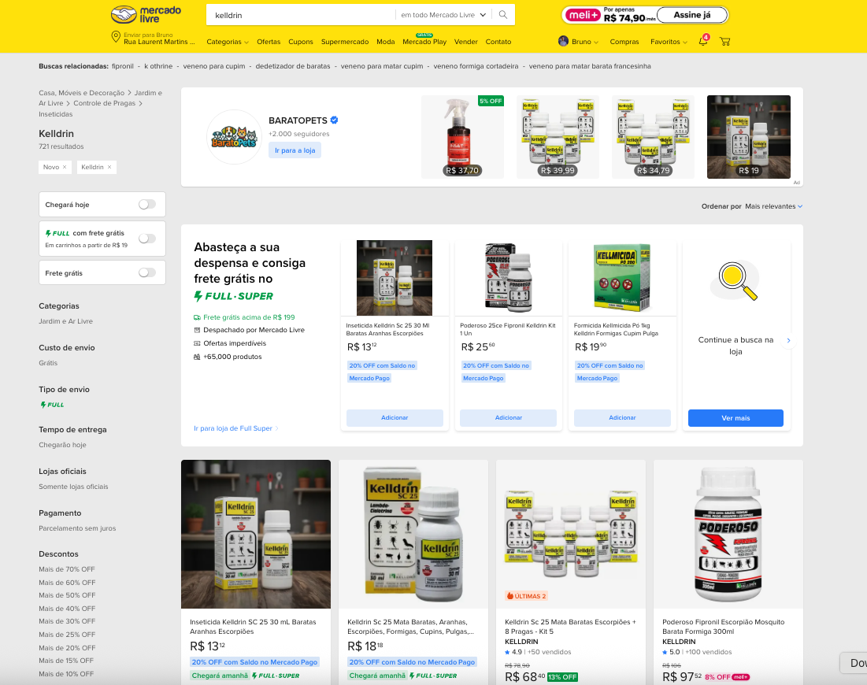
O DIAGNÓSTICO
03 / 24
Quem aparece quando se busca a Kelldrin
O destaque do topo muda de loja conforme a busca. Em nenhuma delas é a Kelldrin.
Busca no Mercado Livre | Quem ocupa o topo
kelldrin (14/10) | BaratoPets
kelldrin (21/10) | Full Super, depois BaratoPets
kelldrin sc 25 30 ml | sovranavet
keldrin (erro de digitação) | VX1MAGAZINE, com produtos de outras marcas
Fonte: Mercado Livre, busca "kelldrin", capturado em 21/10/2026. Filtro marca Kelldrin.
O espaço de destaque da marca está disponível para qualquer anunciante.
Notes:
Não dizer que essas lojas usam a marca de má-fé: o banner pode ser exibido automaticamente pelo sistema de anúncios. O fato é que a vitrine da marca não é ocupada pela marca. Perguntar: vocês conhecem a BaratoPets e a sovranavet? São clientes diretos?

Slide 4
O DIAGNÓSTICO
04 / 24
Centenas de anúncios, cada um do seu jeito
800
721
4+
resultados na busca "kelldrin"
anúncios cadastrados com a marca Kelldrin
nomes de marca: Kelldrin, Grupo Kelldrin, Kellthine, KELLDRIN ZODRIN
Fotos, títulos e kits criados por cada revenda
Imagens geradas pelos próprios vendedores, sem padrão de marca
10 páginas de resultados
O consumidor não sabe qual anúncio é a referência do produto
Sem catálogo oficial, cada vendedor define como a Kelldrin aparece.
Fonte: Mercado Livre, busca "kelldrin", capturado em 21/10/2026. 897 resultados em 14/10.
Notes:
O número mudou de 897 para 800 em uma semana. Dizer isso antes que eles busquem e achem outro número.

Slide 5
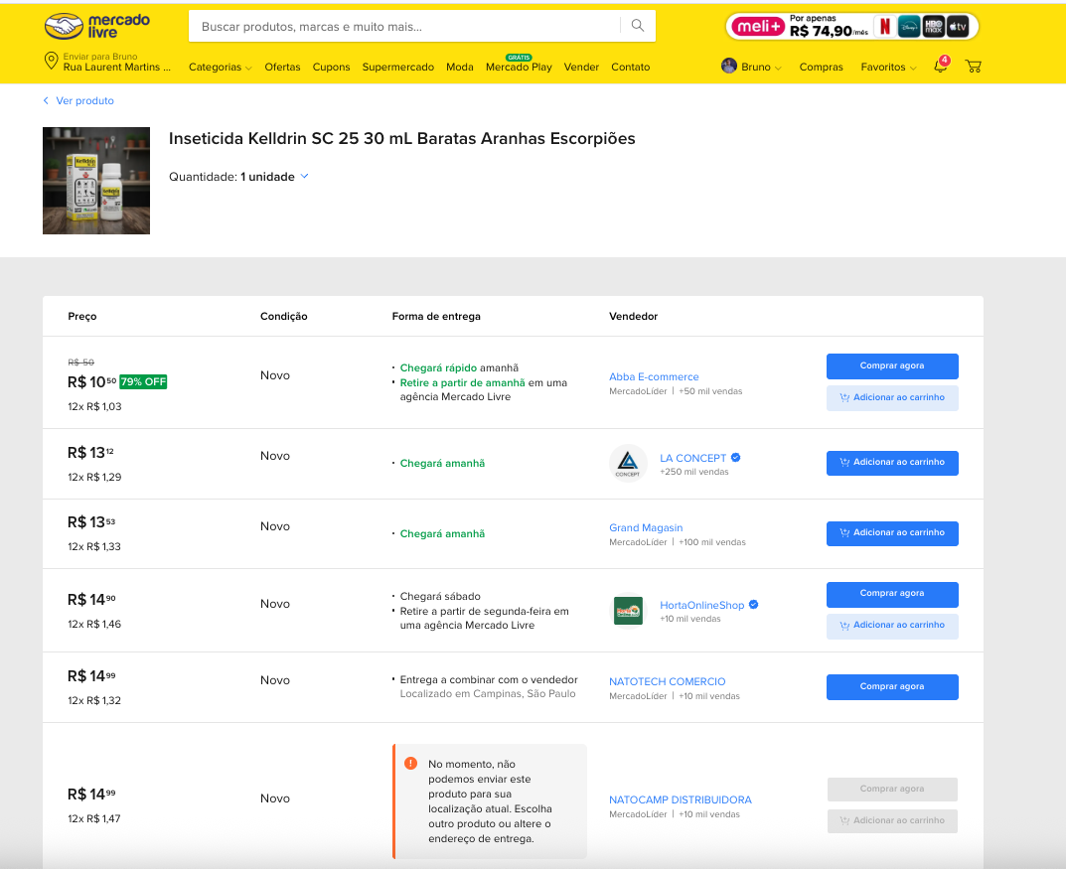
O DIAGNÓSTICO
05 / 24
Um frasco, uma página, 47 vendedores
Kelldrin SC 25 30 ml: todas as ofertas do mesmo produto no catálogo do Mercado Livre.
51
47
ofertas na mesma página
vendedores diferentes
R$ 10,50
R$ 31,00
menor preço
maior preço (exceto 1 oferta a R$ 199,90)
Mercado Livre, “opções de compra” do SC 25 30 ml, 21/10/2026.
O mesmo frasco custa quase três vezes mais dependendo de quem vende.
Notes:
Pergunta-chave: por quanto vocês vendem o SC 25 para o distribuidor? Se o custo de R$ 6 citado na call for desse produto, até o menor preço está acima do custo: o problema é organização, não venda abaixo do custo.

Slide 6
O DIAGNÓSTICO
06 / 24
Quem vende Kelldrin hoje
Os 47 vendedores do SC 25 30 ml, por perfil da loja.
21
Generalistas e variedades
17
Pet shops
5
Jardim e agro
3
Ferramentas e construção
2
Distribuidores e atacado
1
Tecnologia
1
Pessoa física
1
Especialista em controle de pragas
1 DE 47
A Kelldrin é vendida como mais um item entre milhares, raramente por quem entende de pragas.
Fonte: Mercado Livre, opções de compra do SC 25 30 ml, 21/10/2026. Perfil classificado pela impulsio a partir do nome e do portfólio da loja.
Notes:
A classificação é nossa, pelo nome da loja. Perguntar quantos desses são clientes diretos da Kelldrin ou do ramo 35.

Slide 7
O DIAGNÓSTICO
07 / 24
O mesmo produto, preços muito diferentes
Produto | Menor preço | Maior preço | Diferença
SC 25 30 ml (unidade) | R$ 10,50 | R$ 31,00 | 2,9×
Poderoso 25 CE 30 ml, kit 3 | R$ 42,90 | R$ 74,14 | +73%
Poderoso Veterinário 30 ml, 3 un. | R$ 28,09 | R$ 49,99 | +78%
Clorexidina 500 ml, kit 3 | R$ 69,99 | R$ 132,00 | +89%
Óleo de Neem, 8 sachês | R$ 24,00 | R$ 32,90 | +37%
A diferença do Poderoso kit 3 se manteve de 14/10 a 21/10: não é promoção pontual.
Fonte: Mercado Livre, busca "kelldrin" e páginas de produto, capturas de 14/10 e 21/10/2026. Preços à vista exibidos na busca.
Notes:
Comparar sempre o mesmo produto e a mesma quantidade. Se perguntarem do preço da clorexidina, lembrar que há versões '0,2%' e '2 em 1' com títulos diferentes.

Slide 8
O DIAGNÓSTICO
08 / 24
Descontos que ensinam um preço que não existe
Anúncio | Preço | “De” | Desconto exibido
SC 25 30 ml · SPPETS ALL | R$ 19,01 | R$ 79,99 | 76%
SC 25 30 ml · Abba E-commerce | R$ 10,50 | R$ 50,00 | 79%
Shampoo Matt 6 em 1, kit 3 | R$ 52,99 | R$ 176,63 | 69%
Shampoo Matt 6 em 1, kit 2 | R$ 37,99 | R$ 126,63 | 69%
Para o consumidor, o SC 25 “vale” R$ 80. Para o cliente grande, vale R$ 10.
Fonte: Mercado Livre, 21/10/2026. Em 14/10 o padrão “R$ 19,01, de R$ 79,99” aparecia também no Poderoso e no Cupinicida.
Notes:
Isso conecta com a dor do Danilo: o cliente grande compara com o menor preço da internet, e o consumidor recebe uma referência inflada. As duas pontas prejudicam a marca.

Slide 9
O DIAGNÓSTICO
09 / 24
Quem compra Kelldrin, compra de quem?
5
6
R$ 199,90
vendedores do SC 25 com alerta “não oferece um bom atendimento”
vendedores sem histórico (0 a 5 vendas)
uma oferta do SC 25, na mesma página da marca
A avaliação ruim fica com o vendedor, a frustração fica com a marca
Na tela, o consumidor comprou “Kelldrin”
Produto controlado na mão de quem não conhece a categoria
Risco de cadastro errado e de novos bloqueios para todos
Fonte: Mercado Livre, opções de compra do SC 25 30 ml, 21/10/2026.

Slide 10
A LEITURA
10 / 24
O problema não é só preço. É a falta de um dono.
Quem ganha a venda do SC 25 não é o mais barato
LA CONCEPT vende a R$ 13,12 e ganha a oferta principal; a Abba vende a R$ 10,50 e não ganha
O Mercado Livre premia reputação, entrega e cadastro
Organização ganha de guerra de preço
Em uma semana, topo, número de anúncios e preços mudaram
Uma foto não basta: o canal precisa de acompanhamento contínuo
A desorganização é organizável. É isso que vamos propor.
Notes:
Esta é a virada da apresentação. A dor declarada era 'gente que não sabe fazer conta'; os dados mostram que, além disso, ninguém ocupa o lugar da marca.

Slide 11
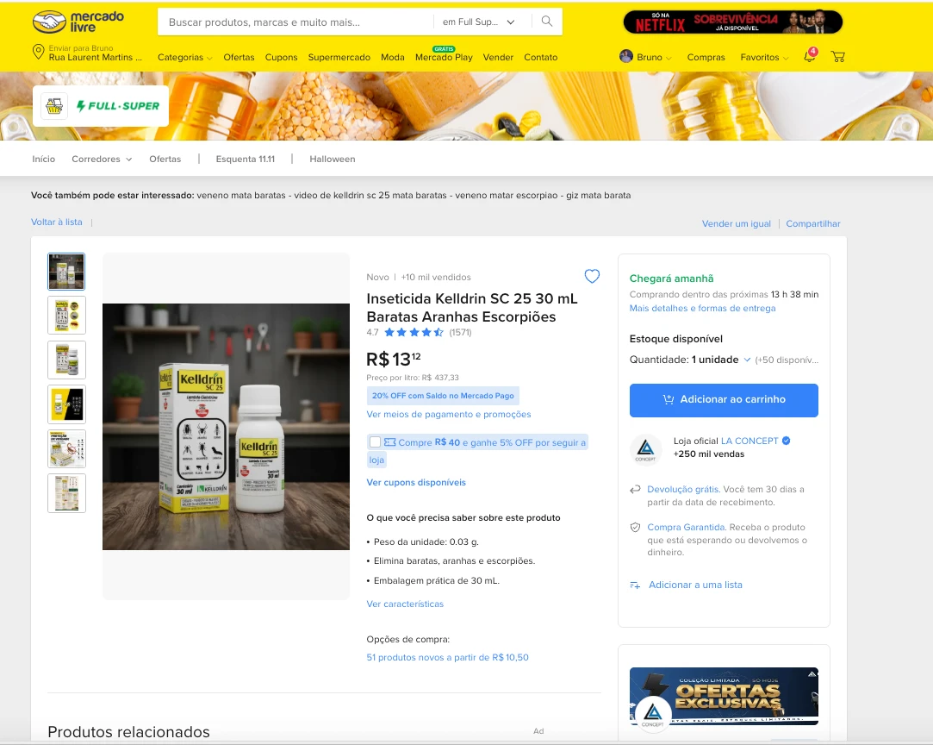
O DIAGNÓSTICO
11 / 24
O ativo já existe, falta assumir
A página do SC 25 já reúne o histórico do produto.
+10 mil
4,7
vendidos na página do produto
nota, com 1.571 avaliações
Loja oficial na página hoje: LA CONCEPT
Anúncio bem cadastrado entra sem perder histórico
Mercado Livre, página do SC 25 30 ml, 21/10/2026.
A Kelldrin não precisa construir essa página do zero. Precisa ocupar o lugar dela.
Notes:
A LA CONCEPT tem selo de loja oficial dela mesma, não da Kelldrin. Mas na tela o consumidor vê 'loja oficial' vendendo SC 25.

Slide 12
O DIAGNÓSTICO · SHOPEE
12 / 24
Shopee: o mesmo padrão, com menos ferramentas
O que encontramos | Dado
Páginas de resultados com a marca Kelldrin | 7
SC 25 30 ml, unidade | R$ 15,75 a R$ 39,99 (2,5×)
SC 25 30 ml, kit 3 | R$ 36,90 a R$ 59,90 (+62%)
Kit com 50 unidades do SC 25 | R$ 440,01 (R$ 8,80 por frasco)
Linhas que não apareceram no Mercado Livre | Adubos Mais Verde, Mais Frutos, Mais Raízes; DDVP 1000 CE
A Shopee não permite revendas sob a loja oficial: lá, o modelo começa por proteção da marca e referência de conteúdo e preço.
Fonte: Shopee, busca "keldrin" com filtro de marca Kelldrin, capturado em 21/10/2026.
Notes:
Perguntar: o kit 6 do Block aparece com selo 'Oficial'. A Kelldrin tem loja oficial na Shopee ou é a loja oficial de outro vendedor? E o DDVP 1000 CE: é linha de uso profissional? Se for, venda ao consumidor final pode ser um ponto de atenção para o jurídico deles. Perguntar, não afirmar.

Slide 13
O DIAGNÓSTICO · AMAZON
13 / 24
Amazon: mais presença do que parece
O que encontramos | Dado
Resultados com a marca Kelldrin | 74
SC 25 30 ml | oferta em destaque a R$ 19,00; 7 ofertas a partir de R$ 15,90
Barakell gel 10 g | R$ 14,90 em destaque; 11 ofertas a partir de R$ 9,00
Kit 2 SC 25 | nota 1,0 (1 avaliação) na página do produto
Shampoo Matt 6 em 1 | “Escolha da Amazon”, vendido por Pet Live Atacado; título com caractere quebrado (“C�es”)
Vendedores no filtro | PAROMAX, Grand Magasin, Paraíso das Utilidades, Vida Pet Go, Satyr, On Leve
Portfólio à venda | raticidas Kellmat, Block, Hygiform, linha Poderoso de limpeza, Kellbyol 1 kg, Matt Pulgas balde
A marca já está na Amazon, pela mão de terceiros. A pergunta não é se entra, é quem organiza.
Fonte: Amazon.com.br, busca "kelldrin" com filtro de marca Kelldrin, capturado em 21/10/2026.
Notes:
Na call o Danilo disse que muito pouca gente vende na Amazon. Os dados mostram 74 resultados e boa parte do portfólio. Não contrariar: mostrar e perguntar se eles sabem quem são esses vendedores (PAROMAX e Grand Magasin também vendem no Mercado Livre). A Amazon é fase 3, não entra na proposta de agora.

Slide 14
PARA VALIDAR COM VOCÊS
14 / 24
O que só vocês sabem
Quantos desses 47 vendedores compram direto da Kelldrin?
BaratoPets, LA CONCEPT, Grand Magasin, NATOCAMP…
Por quanto o SC 25 sai para o distribuidor?
Mostra se existe venda abaixo do custo ou só desorganização
Os anúncios no Full usam o EAN correto?
Produto controlado com EAN correto pode perder o Full; com EAN errado escapa da restrição
Quais são os 15 produtos mais importantes para o online?
Definem a primeira onda do catálogo
Notes:
Deixar eles falarem. A resposta sobre o EAN e o Full pode ser o achado mais forte: se o cadastro correto perde o Full, o canal hoje premia quem cadastra errado. Não afirmar, perguntar.

Slide 15
O MODELO
15 / 24
A rede vende. A marca é dona do palco.
Loja oficial e catálogo oficial
Ficha técnica, fotos, descrição e kits definidos pela Kelldrin
Revendedor oficial, por carta de homologação
A Kelldrin decide quem vende com o nome da marca; o consumidor vê “loja oficial Kelldrin”
Política comercial de canal
Critérios de credenciamento, padrão de anúncio, uso de imagem e alertas progressivos
Proteção da marca
Denúncia de uso indevido de imagem e marca, regularização de cadastro e EAN, chamados de classificação
Notes:
Sem conflito de canal: a loja oficial não compete com a rede, organiza a rede.

Slide 16
O MODELO
16 / 24
Como a rede entra no programa
Situação do anúncio | O que acontece
Bem cadastrado (EAN correto) | Entra na loja oficial mantendo vendas, avaliações e posição
Cadastro irregular (EAN genérico) | Precisa ser recriado dentro do catálogo oficial
Revenda credenciada | Vende como revendedor oficial, com o nome da loja Kelldrin
Descumpre a política | Alertas progressivos, até perder a condição de revendedor oficial
Prefere ficar fora | Continua vendendo, sem os benefícios e sujeita a denúncia se usar marca ou imagem de forma irregular
Retiradas e vinculações dependem dos prazos do Mercado Livre. A implantação é planejada em etapas, com comunicação prévia à rede.
Notes:
Se perguntarem 'e se não aderir?': continua vendendo, porque é livre para isso; perde selo, nome da marca e benefícios. Não prometer derrubada rápida.

Slide 17
OS LIMITES
17 / 24
O que o modelo faz, e o que não faz
Não impõe preço de revenda
Organizamos o posicionamento: catálogo, kits, preço de referência e orientação sobre taxas
Não derruba anúncio regular de cliente
A adesão é construída com a rede
Não substitui o jurídico de vocês
Critérios da política e notificações formais são validados pelo departamento jurídico da Kelldrin
Não promete meta de faturamento
Respondemos pelo que a operação controla: vendedores credenciados, anúncios no padrão, ocorrências tratadas
Notes:
Esse slide protege a Kelldrin e protege a impulsio. Os três alertas continuam, com gatilho em padrão e conduta, não em preço.

Slide 18
PROPOSTA
18 / 24
O diagnóstico vocês já viram.
Agora, como organizamos a casa, em que ordem e com qual investimento.
Notes:
Fechar o arquivo do diagnóstico e abrir este. O gesto reforça que o diagnóstico veio antes do contrato.

Slide 19
O PLANO
19 / 24
Três fases, uma de cada vez
Fase | Quando | O que acontece
1 · Implantação Mercado Livre | Meses 1 e 2 | Loja oficial, catálogo e kits da onda 1, política de canal, comunicação à rede, primeiras cartas de revendedor oficial
2 · Gestão e Shopee | A partir do mês 3 | Gestão contínua do Mercado Livre, proteção de marca e referência de conteúdo e preço na Shopee
3 · Próximas frentes | A definir | Publicidade da marca, depois do catálogo pronto, e Amazon
Publicidade só depois do catálogo: tráfego para anúncio desorganizado vira desconto, não venda.

Slide 20
FASE 1 · IMPLANTAÇÃO
20 / 24
O que entregamos nos dois primeiros meses
Diagnóstico completo
Mapa de vendedores, preços e cadastros por produto da onda 1, cruzado com a base de clientes da Kelldrin
Loja oficial e catálogo oficial
Abertura e configuração da loja, padrão visual e de conteúdo da marca
Catálogo da onda 1
Até 15 produtos e 10 kits oficiais, publicados primeiro pela loja oficial
Programa de revendedor oficial
Critérios, política de canal, modelo de carta e material para a reunião com a rede
Notes:
Premissa: onda 1 com 15 produtos e 10 kits, definidos pelos itens de maior presença no Mercado Livre. Validar a lista com eles.

Slide 21
FASE 2 · GESTÃO CONTÍNUA
21 / 24
O que operamos todo mês
Monitoramento do canal
Vendedores, preços, anúncios fora do padrão e novos cadastros
Proteção da marca
Denúncias pelas ferramentas oficiais, regularização de cadastro e EAN, chamados de classificação de produto controlado
Gestão do programa de revendedores
Credenciamento, alertas progressivos e suporte à rede
Relatório mensal
O que mudou no canal e o que foi tratado

Slide 22
INVESTIMENTO
22 / 24
Investimento
Item | Valor | Condição
Implantação (diagnóstico, setup, programa de revendedores, catálogo onda 1) | R$ 16.200 | 6× R$ 2.700
Gestão mensal · meses 1 e 2 | R$ 3.500 / mês | período de implantação
Gestão mensal · a partir do mês 3 | R$ 5.000 / mês | contrato de 12 meses
Shopee (fase 2) | + R$ 1.500 / mês | a partir do mês 3
Remuneração fixa, sem variável sobre vendas
Quem vende é a rede, não a impulsio
Loja, cadastros e conteúdo são da Kelldrin
Durante e depois do contrato
Notes:
Mensal reduzido nos meses 1 e 2 não é desconto: é a janela em que o time está dedicado à implantação. Não negociar desconto na mesma reunião: pedir 24 horas.

Slide 23
AMAZON · VISÃO INICIAL
23 / 24
Amazon, quando a casa estiver organizada
Venda direta para a Amazon (1P) tem os riscos que vocês já viveram
Diferença de preço cobrada depois, estoque parado, obrigação de retirada
Alternativa: operação consignada com parceiro logístico
Estoque em galpão, pagamento conforme a venda, conciliação feita pelo parceiro
Começar pela curva que a rede não trabalha
Sem conflito com quem já vende
Fica para depois da fase 1. A mesma estrutura de marca serve de base.

Slide 24
PRÓXIMOS PASSOS
24 / 24
Para começar
Lista dos 15 produtos prioritários para o online
Define a onda 1
Base de clientes do ramo 35 e distribuidores que vendem online
Ponto de partida do programa de revendedores
Validação da política de canal com o jurídico de vocês
Antes da comunicação à rede
Aprovação da proposta
Início da implantação em até 15 dias

